Slide 2
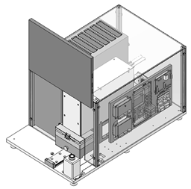
2 port 6axis OIS Tester – Volume
항목 |  | 치수 (mm)
모니터 제외 ( PC 내장 ) | 높이 | 260
 | 폭 | 330
 | 길이 | 550
모니터 포함 (13.3”) | 높이 | 430.5
 | 폭 | 330
 | 길이 | 550
제품 Pitch ( 간격 ) |  | 45

Slide 3
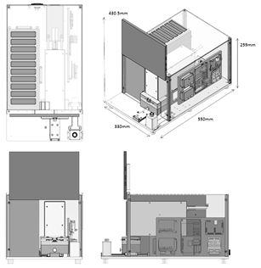
2 port 6axis OIS Tester – Outline

Slide 4
2 port 6axis OIS Tester – General Specifications
Category | Item | Description
6axis Head Interface | Camera Spec. | 5.5x5.5um, 2M Pixel 1000 frame/sec
 | Video Data Interface | CameraLink
 | USB | USB 2.0
 | Power | 5V, GND
 | Volume ( Width x Height x Depth ) | -
Control PC | OS | Windows 10 or higher
 | HW | i5-13500 or higher, 16GB RAM 2TB HDD
 | Monitor | 13.3” 2K ( or upon request )
 | Volume | -
Socket | Manual Socket ( 2 port ) | Manual Socket
Spec. Item | Value | Unit | Remarks
Frame Rate | ≤ 1000 | Hz | 6port simultaneously
Max Number of Frame In Single Test | 9999 | Frame
Image Processing Speed | 15000 | Frame / sec
Exposure Time | 74 | usec | @ 1000Hz
FOV | H 640 x V 342 | pixel | Adjustable.
Image Sensor Pixel Size | 5.5 x 5.5 | um
Illumination Power | ≤ 3.0 | W | Each Port Controllable.

Slide 5
2 port 6axis OIS Tester – Performance
항목 |  | 특성치 | 단위
동시측정 port 수 |  | 2
X,Y,Z | 분해능 | 0.1 | um
 | 측정범위 | +/- 900 | um
X tilt / Y tilt / Z tilt | 분해능 | 0.1 / 0.1 / 0.05 | min
 | 측정범위 | ± 90 | min
측정 주파수 |  | 1000 | FPS

Slide 6
측정 항목
Test Item |  |  |  | Unit | Definition & Test Condition
X | Rated stroke | 100 | 800 | um | X 전체 영역 Stroke
 | Forward stroke | 200 | 400 | um | X Forward 영역 Stroke
 | Backward stroke | 200 | 400 | um | X Forward 영역 Stroke
 | Sensitivity | 0 | 20 | um/code | X Stroke 영역에서의 감도(변위/Code)
 | Linearity | 0 | 50 | um | X Stroke 영역에서의 선형성 ( LMS Line으로부터의 최대편차 )
 | Hysteresis | 0 | 20 | um | X Stroke 영역에서의 히스테리시스 ( FWD 구동과 BWD 구동시 각 Code 별 Stroke 값의 차이의 최대값 )
 | Center Current | 0 | 120 | mA | X Stroke 영역에서의 최대 전류와 최소 전류의 평균값
 | Max Current | 0 | 120 | mA | X Stroke 영역에서의 최대 전류
 | Crosstalk | 0 | 20 | um | X Stroke 영역에서 Y Stroke 의 변위의 최대 변동량
Y | Rated stroke | 100 | 800 | um | X 전체 영역 Stroke
 | Forward stroke | 200 | 400 | um | Y Forward 영역 Stroke
 | Backward stroke | 200 | 400 | um | Y Forward 영역 Stroke
 | Sensitivity | 0 | 20 | um/code | Y Stroke 영역에서의 감도(변위/Code)
 | Linearity | 0 | 50 | um | Y Stroke 영역에서의 선형성 ( LMS Line으로부터의 최대편차 )
 | Hysteresis | 0 | 20 | um | Y Stroke 영역에서의 히스테리시스 ( FWD 구동과 BWD 구동시 각 Code 별 Stroke 값의 차이의 최대값 )
 | Center Current | 0 | 120 | mA | Y Stroke 영역에서의 최대 전류와 최소 전류의 평균값
 | Max Current | 0 | 120 | mA | Y Stroke 영역에서의 최대 전류
 | Crosstalk | 0 | 20 | um | Y Stroke 영역에서 X Stroke 의 변위의 최대 변동량
AF | Rated stroke | 100 | 800 | um | AF 전체 영역 Stroke
 | Forward stroke | 200 | 400 | um | AF Forward 영역 Stroke
 | Backward stroke | 200 | 400 | um | AF Forward 영역 Stroke
 | Sensitivity | 0 | 20 | um/code | AF Stroke 영역에서의 감도(변위/Code)
 | Linearity | 0 | 50 | um | AF Stroke 영역에서의 선형성 ( LMS Line으로부터의 최대편차 )
 | Hysteresis | 0 | 20 | um | AF Stroke 영역에서의 히스테리시스 ( FWD 구동과 BWD 구동시 각 Code 별 Stroke 값의 차이의 최대값 )
 | Center Current | 0 | 120 | mA | AF Stroke 영역에서의 최대 전류와 최소 전류의 평균값
 | Max Current | 0 | 120 | mA | AF Stroke 영역에서의 최대 전류

Slide 7
측정 항목
Test Item |  |  |  | Unit | Definition & Test Condition
FRA X | PM Frequency | 30 | 180 | Hz | X 의 FRA 시험 시 Gain = 0 db 에서의 주파수
 | Phase margin | 0 | 1 | deg | X 의 FRA 시험 시 Gain = 0 db 에서의 Phase Magin
 | Gain @ 10Hz | -1 | 1 | db | X 의 FRA 시험 시 주파수 = 10Hz 에서의 Gain
 | Gain Margin | -1 | 1 | db | X 의 FRA 시험 시 Phase Magin = 0 deg 에서의 Gain
 | Sinewave Result | -1 | 1 | - | X 의 Sinewave 시험 시 Result
 | Sinewave Count | -1 | 1 | - | X 의 Sinewave 시험 시 Count
 | Ringing Result | -1 | 1 | - | X 의 Ringing 시험 시 Result
 | Ringing Time | -1 | 1 | - | X 의 Ringing 시험 시 Count
FRA Y | PM Frequency | 30 | 180 | Hz | Y 의 FRA 시험 시 Gain = 0 db 에서의 주파수
 | Phase margin | 0 | 1 | deg | Y 의 FRA 시험 시 Gain = 0 db 에서의 Phase Magin
 | Gain @ 10Hz | -1 | 1 | db | Y 의 FRA 시험 시 주파수 = 10Hz 에서의 Gain
 | Gain Margin | -1 | 1 | db | Y 의 FRA 시험 시 Phase Magin = 0 deg 에서의 Gain
 | Sinewave Result | -1 | 1 | - | Y 의 Sinewave 시험 시 Result
 | Sinewave Count | -1 | 1 | - | Y 의 Sinewave 시험 시 Count
 | Ringing Result | -1 | 1 | - | Y 의 Ringing 시험 시 Result
 | Ringing Time | -1 | 1 | - | Y 의 Ringing 시험 시 Count

Slide 8
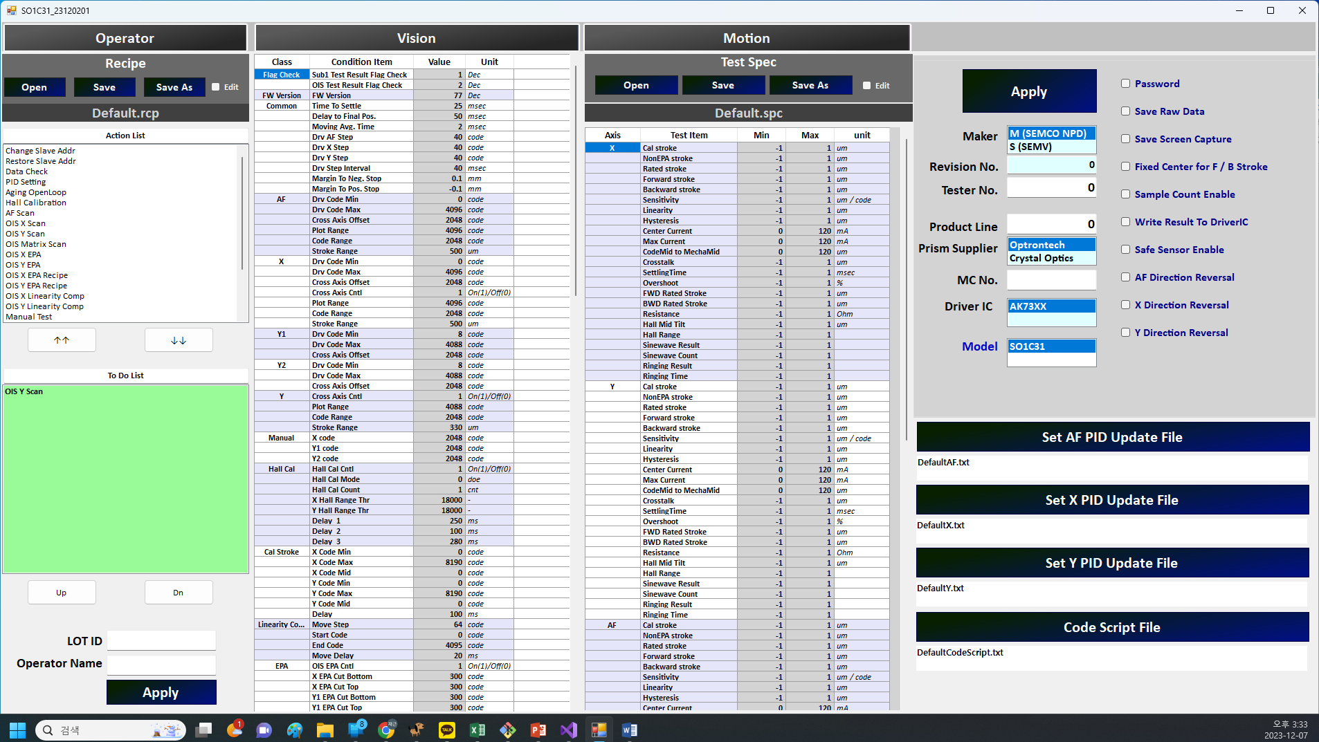
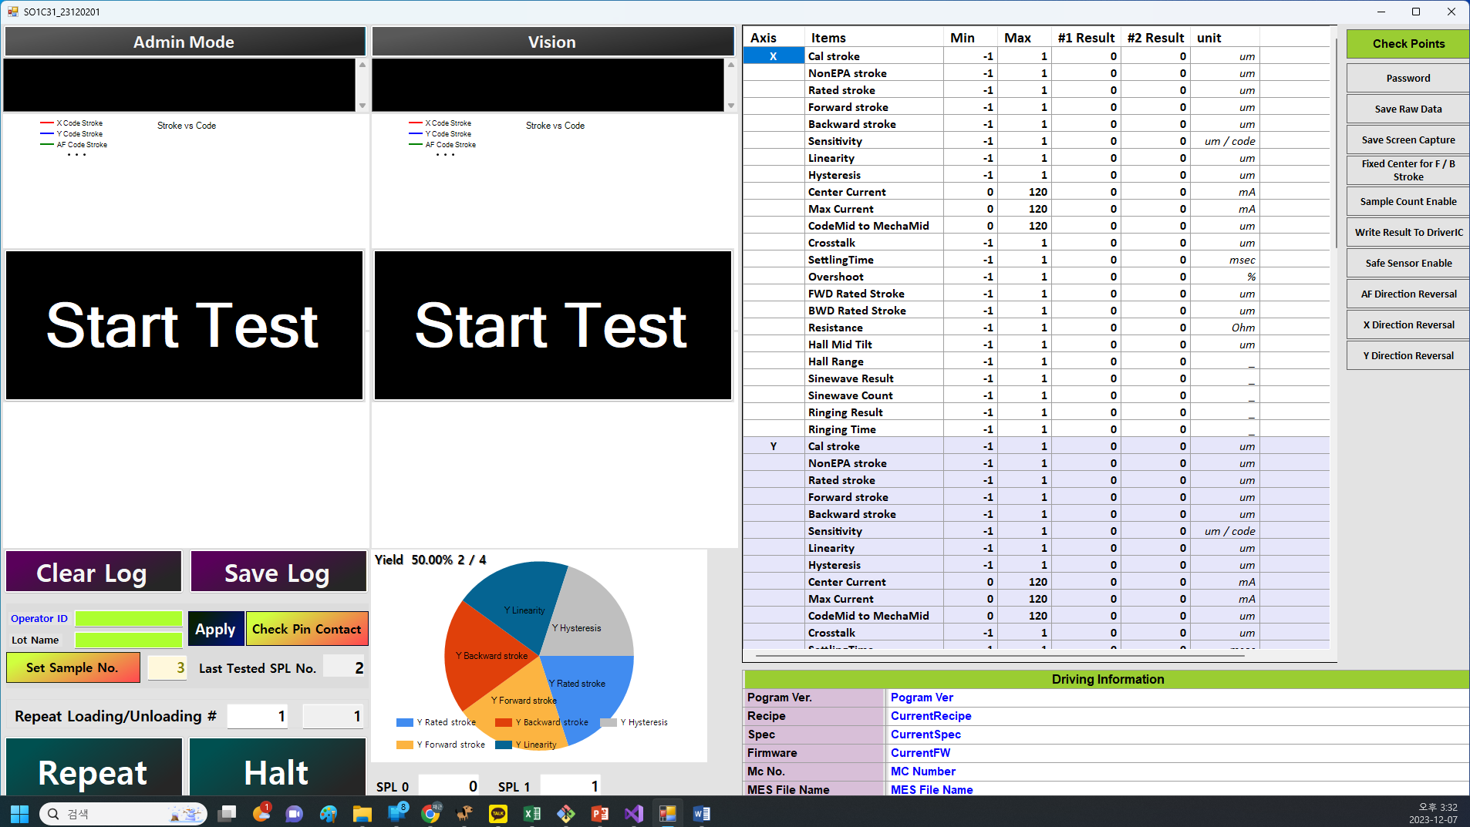
Measuring Software
Administrator Window
Operator Window
Open & Save Recipe / Spec
Start Inspection & Judge
Confidential

Slide 9
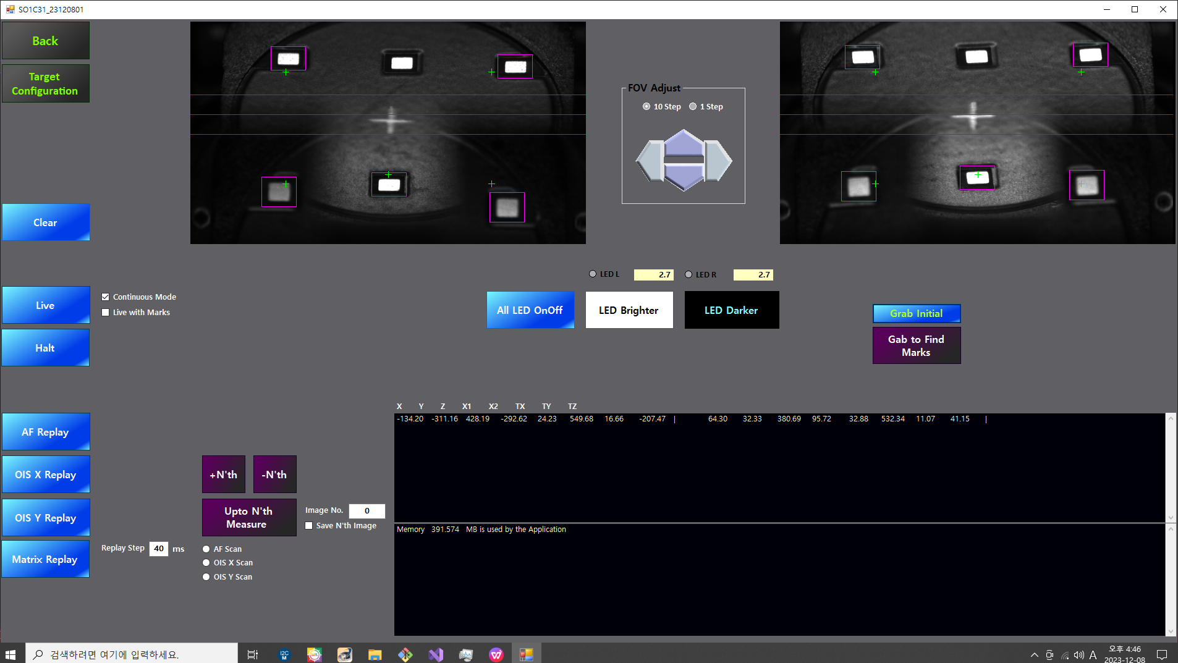
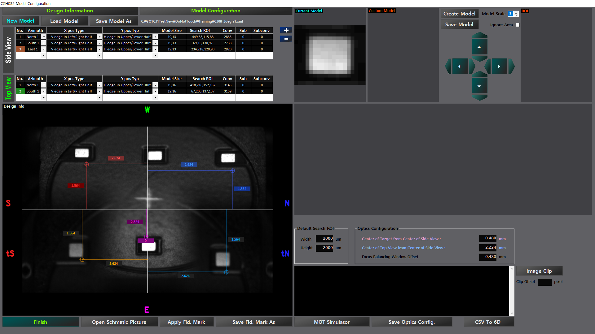
Measuring Software
Vision Window
Vision Replay & Set up
Model Setting
Confidential

Slide 10
2 port 6axis OIS Tester – Operation Sequence
측정 Recipe 설정 및 확인
소켓에 제품 1ea 또는 2ea 안착
Socket Cover Close and Loading ( Manual )
측정 버튼 누르기 또는 Windows App 에서 측정 버튼 클릭
FW Downloading
조명 On
Aging
Hall Calibration / EPA
X Sweep
Y Sweep
AF Sweep
기타 Driving Test
조명 Off
FRA X
FRA Y
FRA AF
Socket Unloading and Cover Open ( Manual )
제품 취출

Slide 11
2 port 6axis OIS Tester – Dummy Lens
전용 Dummy Lens 적용
Fiducial Marks on Dummy Lens
원형 : Φ6.0 ~ Φ9.0 적용 가능
사각형 : 6.0x6.0 ~ 9.0x9.0 적용 가능

Slide 12
Measuring Principle
Side View
N
Each Mark is named as N, W, S, E
Top View
To measure X/Y translation, rotation.
To compensate Z translation, x tilt, y tilt
Side View
To measure Z translation, x tilt, y tilt.
Top View
E
E
W
W
S
Z
X
Y

Slide 13
Measuring Principle
X translation
All marks on Top view move along X
All marks on Side view move along X
X stroke
= Moving Displacement along X on any view
X Stroke
Side View
Top View
Z
X
Y

Slide 14
Measuring Principle
Y translation
All marks on Top view move along Y
All marks on Top view move along Y
Y stroke
= Moving Displacement along Y on Top view
Y Stroke
Side View
Top View
Z
X
Y

Slide 15
Measuring Principle
Rotation
E and W on Top view move along Y in opposite direction.
All marks on Side view moves.
Rotation
∝ Displacement difference between E and W along Y on Top View
Rotation
Side View
Top View
E
W
Z
X
Y

Slide 16
Measuring Principle
X tilt
All marks on Top view do not move.
N and S on Side view moves along Y in the opposite direction.
X tilt
∝ Displacement difference between N and S along Y on Top View
: Proportional factor is determined by the Head geometry.
X Tilt
N
S

Slide 17
Measuring Principle
Y tilt
All marks on Top view do not move.
E and W on Side view moves along Y in the opposite direction.
Y tilt
∝ Displacement difference between E and W along Y on Top View
: Proportional factor is determined by the Head geometry.
If there is Rotation while measuring Y tilt, the rotation component is eliminated with the rotation value measured in Top View.
Y Tilt
Side View
E
Top View
W
Z
X
Y

Slide 18
Measuring Principle
Z stroke
All marks on Top view do not move.
All marks on Side view moves along Y.
Z stroke
∝ Moving Displacement along Y on Side View
: Proportional factor is determined by the Head geometry.
If there is Y translation while measuring Z stroke , Y stroke component is eliminated with the Y stroke value measured in Top View.
Z Stroke
Side View
Top View
Z
X
Y

